Slide 1

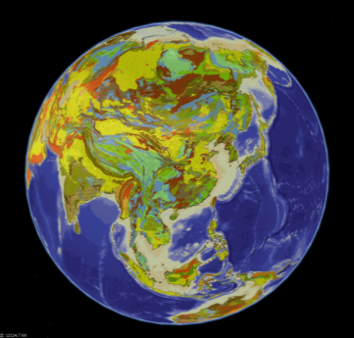
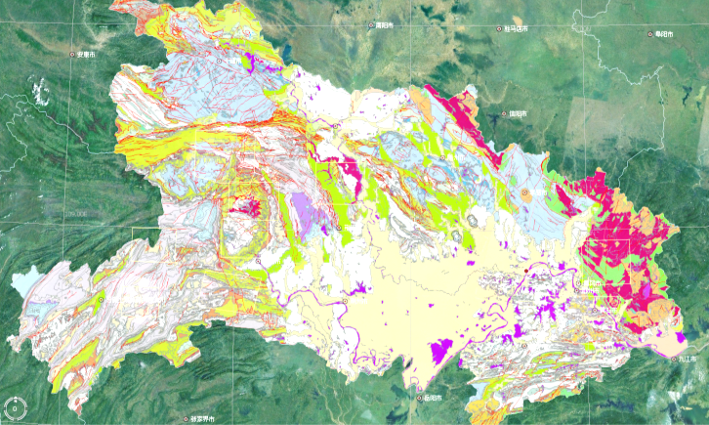
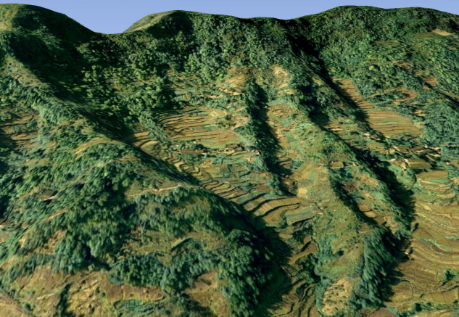
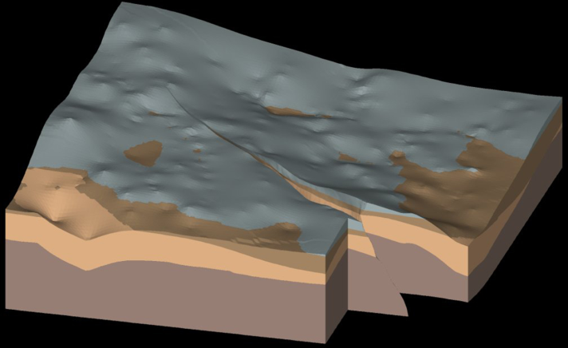
专业的地学信息服务与解决方案供应商
设计模式 —— 观察者模式
地址:武汉市洪山区光谷软件园F1栋15楼
邮政编码:430074
电话: 027-59808866/59808803 传真:027-59808825
网址: http://www.infoearth.com

Slide 2
观察者模式
例：
通知
猎头
求职者
订阅(取消)
通知
气象站
电视台
订阅(取消)

Slide 3
观察者模式
概念：对象间一对多的依赖
目的：松耦合
优点：
【1】subject(主体)和observer(观察者)各自独立
缺点：
【1】observer(观察者)不易过多，之间关系不易太复杂
观察者模式的应用场景： 【1】对一个对象状态的更新，需要其他对象同步更新，而且其他对象的数量动态可变。 【2】对象仅需要将自己的更新通知给其他对象而不需要知道其他对象的细节。

Slide 4
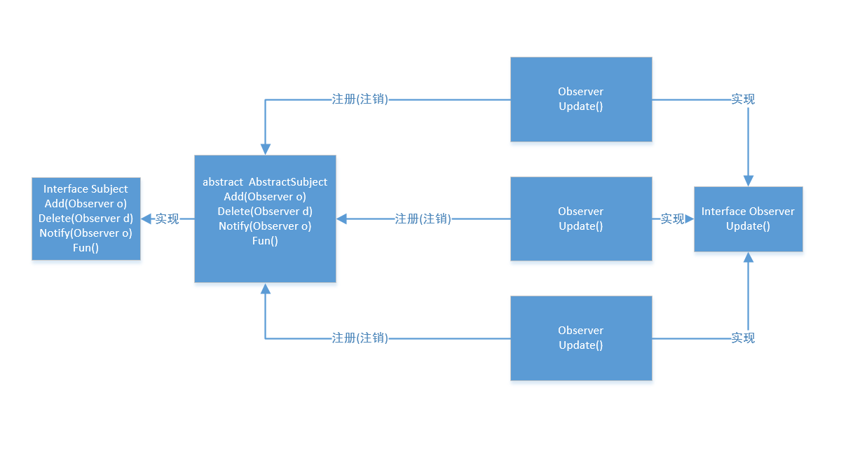
观察者模式

Slide 5

地大信息
专业的地学信息服务与解决方案供应商

